Slide 1
«Профессии: родители детям».
Муниципальное образовательное учреждение
«Начальная школа – сад №24 «Солнышко»» ТМР
Злата Озимова
группа № 2 «Подсолнухи»
2023 год

Slide 2
Меня зовут Злата Озимова. Мне четыре года.

Slide 3
Это моя мама – Озимова Надежда Александровна.

Slide 4
Мы с мамой живем в посёлке Микляиха.

Slide 5
Это наш посёлок с высоты птичьего полёта.

Slide 6
Сегодня я хочу рассказать вам о профессиях моей мамы. Первая профессия мамы – продавец. Мама работает продавцом в этом небольшом магазине.

Slide 7
Продавец – это человек, который продаёт товары населению и оказывает помощь покупателям в выборе товаров.

Slide 8
Продавцов мы уважаем, Ведь товары покупаем Постоянно, каждый день И работать им не лень. Ежедневно, с спозаранку, Продавцы идут к прилавку, Ждут клиентов день и ночь, Чтобы с выбором помочь!

Slide 9
Это рабочее место мамы. Здесь она обслуживает покупателей. Мама продаёт продовольственные и непродовольственные товары.

Slide 10
Продавец должен подготовить товар к продаже, разложить на витрине и прилавке. Он должен прекрасно знать свой товар, помнить цены и расположение товаров.

Slide 11
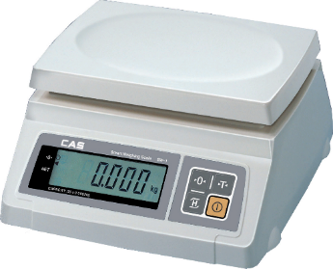
ПРЕДМЕТЫ НЕ ОБХОДИМЫЕ В РАБОТЕ ПРОДАВЦА.

Slide 12
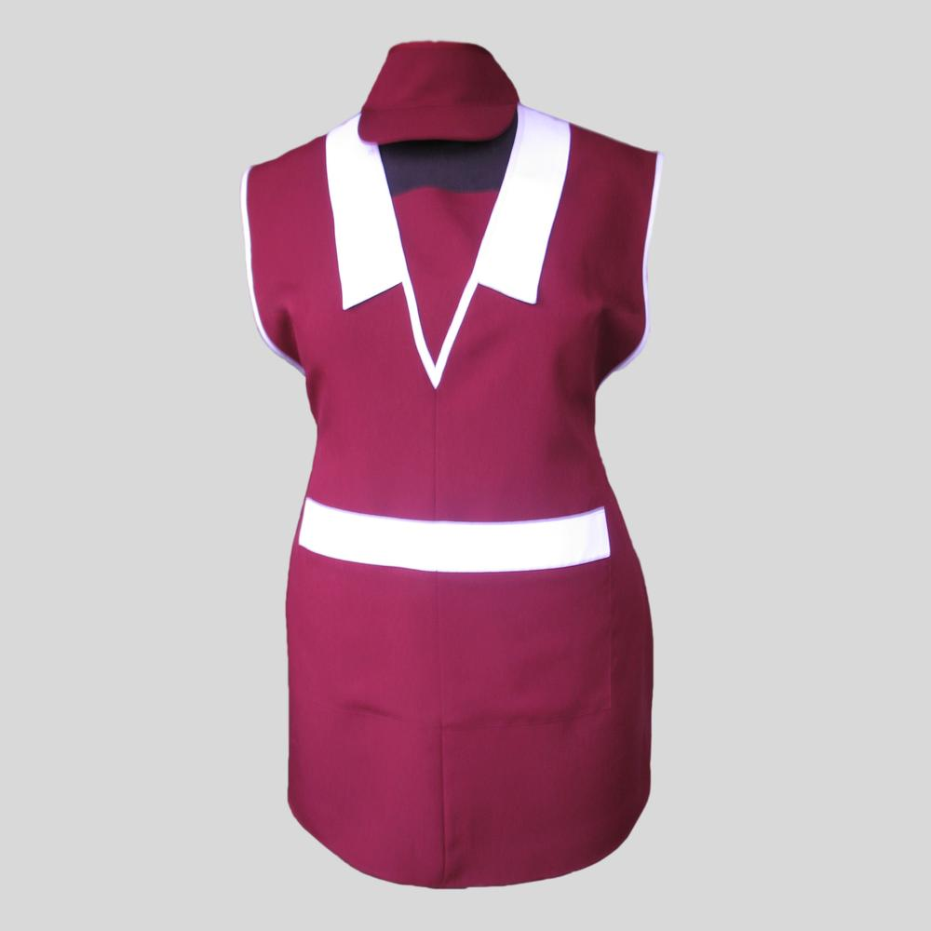
Немалое значение имеет внешний вид продавца! У него должна быть спецодежда. Спец одежда работника торговли должна быть чистой, прическа — аккуратной. Согласитесь, у неряшливо одетого продавца не хочется покупать товар!

Slide 13
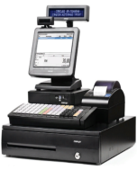
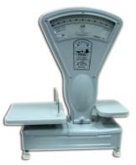
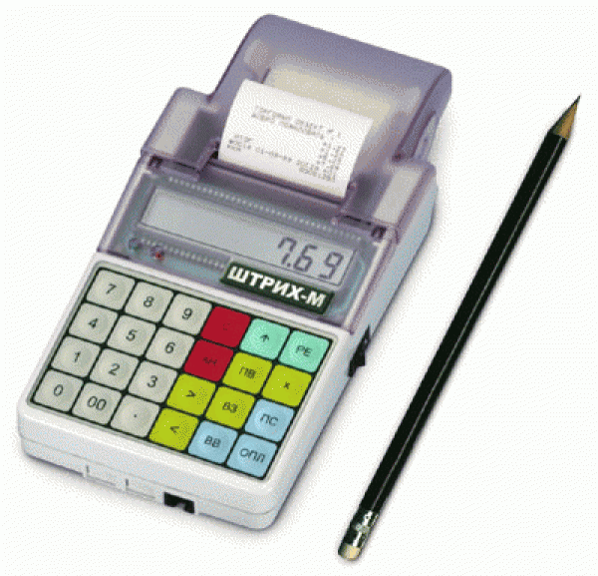
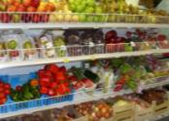
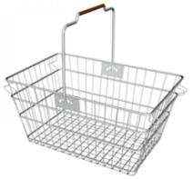
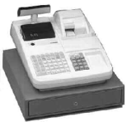
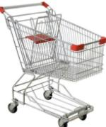
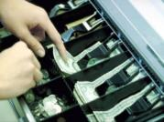
Какие предметы необходимы продавцу, а какие нужны покупателю?

Slide 14
Вторая профессия мамы – парикмахер. Мама работает парикмахером дома.

Slide 15
Парикмахер, как художник, мановением руки, и подкрасит и уложит, и красивой сделать должен. Он работу выполняет залюбуешься подчас. С милой доброю улыбкой нас встречает всякий раз. Пострижёт вас и причешет, комплиментами поддержит. Иль причешет, пострижёт, либо всё наоборот. Каждый месяц по привычке, Мы спешим к нему обычно. Парикмахер – высший класс. Он художник, просто ас.

Slide 16
Мама делает укладки, причёски, стрижки мужчинам, женщинам и детям.

Slide 17
В процессе работы мама использует инструменты.

Slide 18
Моя мамочка очень активная, веселая, смелая. Мама очень много знает, многое умеет делать, а если не умеет, то обязательно научиться. Я очень люблю и горжусь своей мамой.

Slide 19
Спасибо за внимание!

